Slide 1
Algoritmos y Estructura de Datos
Unidad 2 – Semana 12
Docentes:
Canaval Sanchez, Luis Martin
Jara García, Carlos Alberto
Mendiolaza Cornejo, Edson Duilio
Namay Zevallos, Wilder Adan

Slide 2
Logro de sesión
Al finalizar la sesión, el estudiante construye árboles balanceados AVL de manera experta.

Slide 3
Tema : Arboles AVL
Contenido:
Introducción
Arboles AVL (Adel’son Vel’skii and Landis

Slide 4
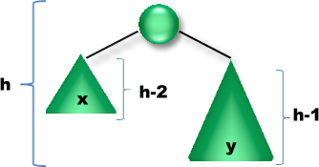
Árbol AVL

Slide 5
Introducción
Consideraciones:
La búsqueda en un árbol binario de búsqueda funciona eficientemente cuando los valores se han adicionado al árbol de manera aleatoria
Si los elementos son adicionados, por ejemplo, en orden ascendente (ó descendente) el árbol queda en forma de lista enlazada, con lo cual la búsqueda sería secuencial (como en las listas)

Slide 6
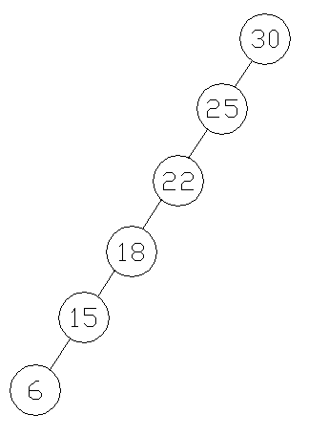
Introducción
Ejemplo:
Supongamos que creamos un ABB con los siguientes elementos (en ese orden)
30, 25, 22, 18, 15, 6

Slide 7
Introducción
Solución:
Árboles Balanceados (árboles binarios)
Árboles en los que la diferencia de altura por la izquierda y por la derecha es como máximo 1
Se cumple también para todo los subárboles
Las operaciones de Adicionar y Eliminar son complejas de implementar ya que deben mantener la propiedad de árbol balanceado

Slide 8
Árbol AVL
Los árboles AVL fueron introducidos por los matemáticos G. M. Adel´son-Vel´skii and E. M. Landis en 1962 y fueron nombrados así en su honor.
Definiciones:
Un árbol binario perfectamente balanceado es un árbol binario tal que:
Las alturas de los subárboles por izquierda y derecha de la raíz son iguales.
Los subárboles por izquierda y derecha de la raíz son árboles perfectamente balanceados
Un árbol AVL es un árbol binario de búsqueda tal que:
La diferencia de la altura de los subárboles por izquierda y derecha de la raíz es máximo 1.
Los subárboles por izquierda y derecha de la raíz son arboles AVL.

Slide 9
Árbol AVL
Todas las operaciones del árbol pueden estar realizados en el tiempo O(logN) excepto posiblemente la inserción y eliminación.
Árboles AVL
Árboles No-AVL

Slide 10
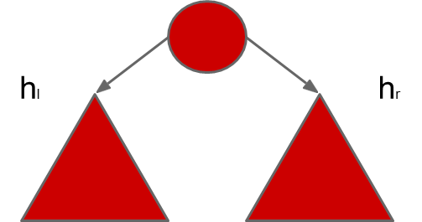
Árbol AVL
Sea x un nodo en un arbol AVL.
El factor de balance de x, escrito como bf(x), es definido por bf(x) = hr – hl
Si la altura de x es superior por la izquierda, entonces bf(x)= -1
Si la altura de x es igual por izquierda y derecha, entonces bf(x)=0
Si la altura de x es superior por la derecha, entonces bf(x)=1
Decimos que el nodo x viola el criterio de balance si
bf(x) > 1, esto es si la diferencia de la altura de los subárboles de la izquierda y de la derecha es mayor a 1.

Slide 11
Árbol AVL
Inserción
Sea el árbol AVL de la figura siguiente, por cada nodo se muestra el elemento almacenado en el nodo, además un signo (=) en lo alto del nodo indica que el factor de balance de ese nodo es 0. Un signo (<) indica que el factor de balance del nodo es -1 y el signo (>) indica que el factor de balance del nodo es 1.

Slide 12
Árbol AVL
Vamos a insertar el elemento 90 en el árbol AVL

Slide 13
Árbol AVL
Si hubiésemos insertado el elemento 75 en el árbol AVL

Slide 14
Árbol AVL
Sea el árbol AVL siguiente:

Slide 15
Árbol AVL
Insertamos el elemento 95 al árbol AVL:

Slide 16
Árbol AVL
Sea el siguiente árbol AVL:

Slide 17
Árbol AVL
Insertamos el elemento 88 al árbol AVL:

Slide 18
Árbol AVL
Rotaciones
Ahora describimos el proceso de reconstrucción, llamado rotación del árbol.
Son dos tipos de rotación, rotación por izquierda y rotación por derecha.

Slide 19
Árbol AVL
Rotaciones
Caso 1: Rotación simple, a la derecha en b

Slide 20
Árbol AVL
Rotaciones
Caso 2: Rotación simple, a la izquierda en a

Slide 21
Árbol AVL
Rotaciones
Caso 3: Rotación doble, primero rota a la izquierda en a, luego rota a la derecha en c

Slide 22
Árbol AVL
Rotaciones
Caso 3: Rotación doble, primero rota a la izquierda en a, luego rota a la derecha en c

Slide 23
Árbol AVL
Rotaciones
Se muestra la secuencia entre rotaciones

Slide 24
Árbol AVL
Rotaciones
Caso 4: Doble rotación, primero rota hacia la derecha en c, luego rota hacia la izquierda en a.

Slide 25
Árbol AVL
Eliminación
Para eliminar un ítem de un árbol AVL, primero buscamos el nodo que contiene el ítem a ser eliminado.
Los siguientes cuatro casos surgen:
Caso 1: El nodo a ser eliminado es una hoja.
Caso 2: El nodo a ser eliminado no tiene hijos por la derecha que ese, su subárbol derecho es vacío.
Caso 3: El nodo a ser eliminado no tiene hijos por la izquierda que ese, su subárbol izquierdo es vacío.
Caso 4: El nodo a ser eliminado tiene un hijo por la izquierda y un hijo por la derecha.

Slide 26
Ejercicios
Insertar 100 en el árbol AVL de la figura siguiente. El árbol resultante debe ser un árbol AVL. Cual es el factor de balance del nodo raíz después de la inserción?

Slide 27
Ejercicios
Insertar 45 en el árbol AVL de la figura siguiente. El resultado del árbol resultante debe ser un árbol AVL. Cual es el factor de balance del nodo raíz después de la inserción?

Slide 28
Ejercicios
Construir el arbol AVL con los siguientes valores: 15, 20, 24, 10, 13, 7, 30, 36, 25
Escribir un programa para implementar las clases de un árbol AVL como un ADT. Implementar las operaciones de insertar y eliminar.
Demostrar que todas las rotaciones anteriores no alteran la propiedad BST (Árbol binario de búsqueda) del árbol. En otras palabras, que al realizar un recorrido transversal En Orden, el orden se mantiene.

Slide 29
Referencias
Sedgewick, R., et. al. (2011) Algorithms, Fourth Edition. Pearson.
Cormen, H., et. al. (2009) Introduction to Algorithms, MIT Press.
Allen, Mark (2014) Data Structures and Algorithms Analysis in C++, Fourth Edition. Pearson.

Slide 30
EXIGETE INNOVA

